Slide 1

МКДОУ № 7 «Улыбка» г.Хасавюрт
МО ГО « город Хасавюрт»
Педагогическая находка
на тему:
«Развитие мелкой моторики рук у детей
дошкольного возраста через игры и упражнения»
Подготовила воспитатель первой квалификационной
категории:
Халимова Асият Салимсолтановна

Slide 2
Проблема
Современный мир заполнили различные гаджеты: мобильные телефоны, планшеты, ноутбуки и т. д.
У каждого ребенка на улице можно заметить подобную технологию. Теперь эти гаджеты заменили им все игрушки. Как же это влияет на ребенка? В первую очередь страдает его мелкая моторика - наблюдается у детей неправильный тонус в кистях и пальцев рук. У многих детей можно отметить проблемы со зрительно-моторной координацией.
Для решения этой проблемы мною была взята данная тема по самообразованию.

Slide 3
Актуальность темы:
Одним из важнейших аспектов развития дошкольника в период подготовки его к школе является развитие мелкой моторики.
Развивая мелкую моторику, активизируются зоны, отвечающие за становление детской речи и повышающие работоспособность ребёнка, его внимания, умственную активность, интеллектуальную и творческую деятельность. Кроме того, мелкая моторика непосредственно влияет на ловкость рук, которая сформируется в дальнейшем, на скорость реакции ребёнка, на уровень логического мышления, памяти, умения рассуждать, концентрировать внимания и воображения.
От того, насколько ловко научится ребёнок управлять своими пальчиками, зависит его дальнейшее развитие.

Slide 4
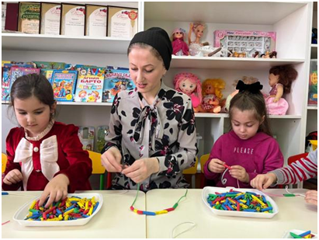
Цель: создать условия для развития и совершенствования мелкой моторики рук у дошкольников.

Slide 5
Задачи:
Улучшить моторику, координацию движений
кистей, пальцев рук детей дошкольного возраста;
Способствовать совершенствованию речи и расширению словарного запаса посредством пальчиковых игр и
гимнастик;
Развивать воображение, логическое мышление,
произвольное внимание, зрительное и слуховое восприятие, творческую активность;
Повысить компетентность родителей, педагогов в значимости пальчиковых и дидактических игр, упражнений
для детей дошкольного возраста;
Совершенствовать предметно-пространственную развивающую среду группы;
Способствовать формированию благоприятного эмоционального фона в детском коллективе.

Slide 6
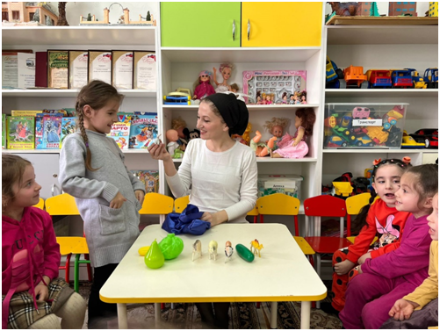
Прогнозируемый результат
Если у детей развита мелкая моторика, то они могут правильно держать столовые приборы и принадлежности для письма,
получают удовольствие от творческой
деятельности,
стремятся к познанию
окружающего мира,
задают вопросы.

Slide 7
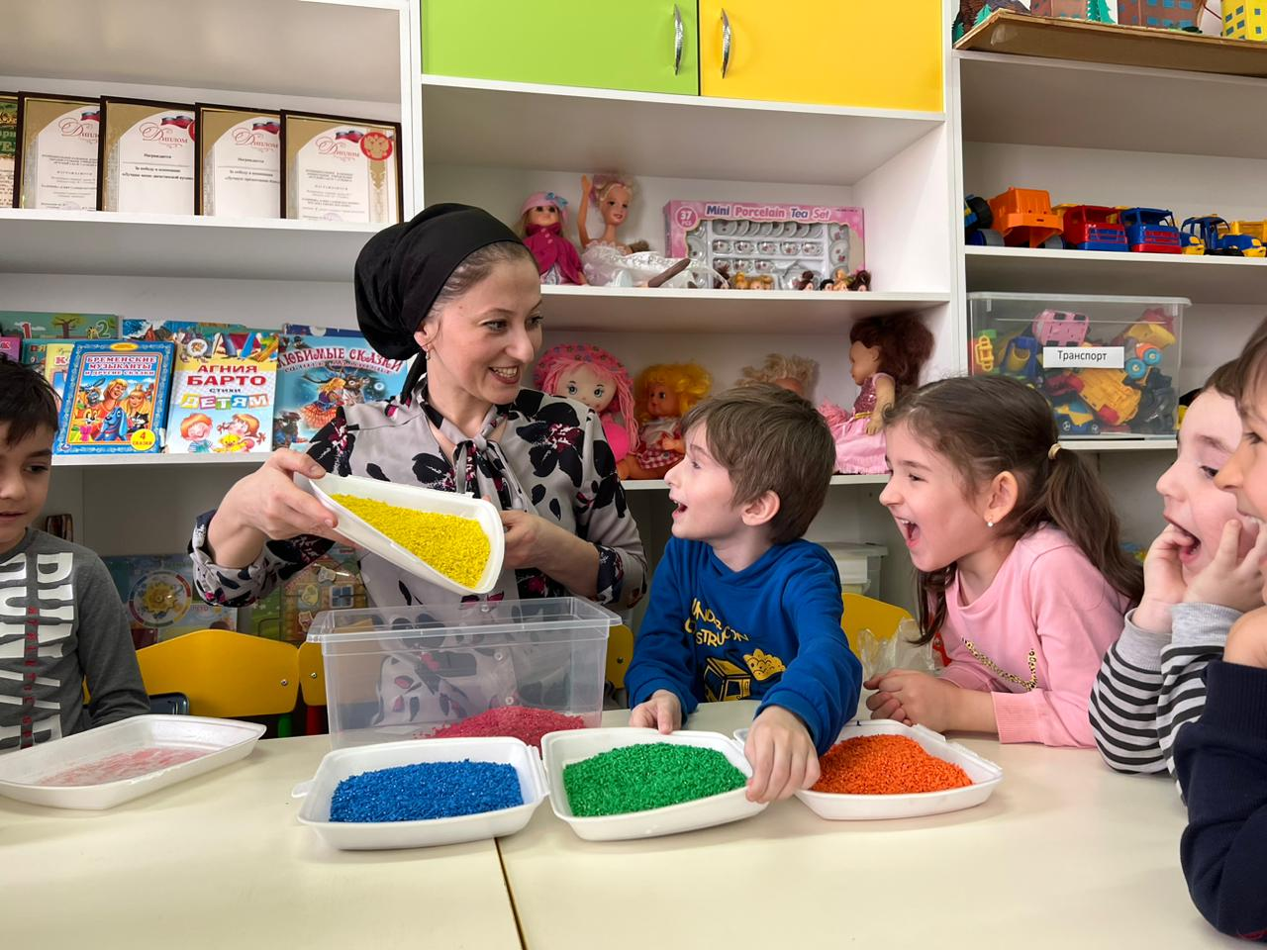
Пути реализации и формы работы:
совместная работа с детьми
индивидуальная работа;
свободная самостоятельная деятельность
самих детей

Slide 8
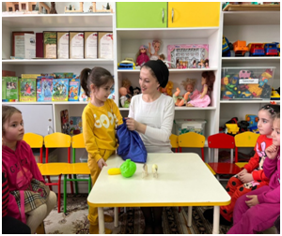
«Волшебный мешочек»

Slide 9
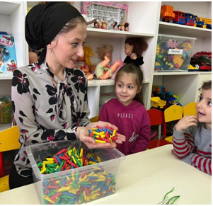

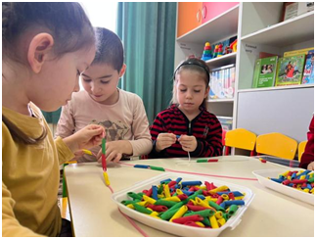
«Собери бусы»

Slide 10
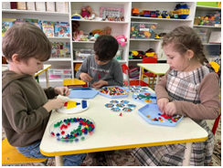
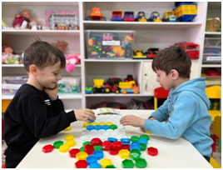
«Мозаика»

Slide 11
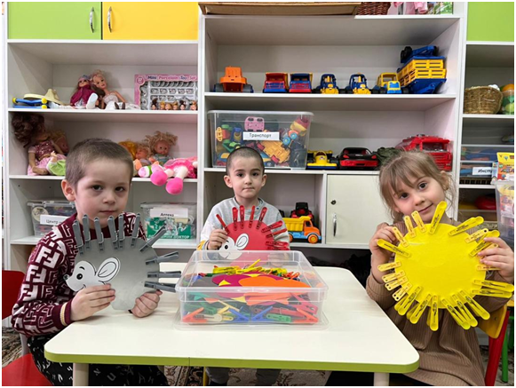
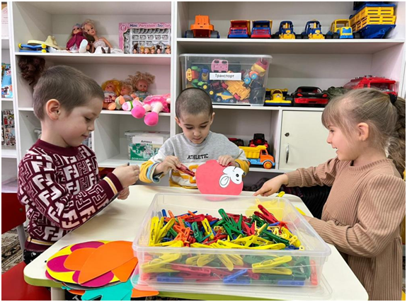

«Веселые прищепки»

Slide 12
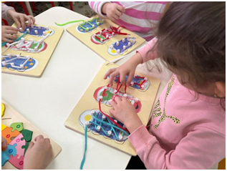
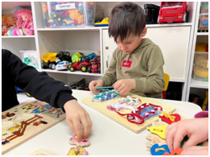
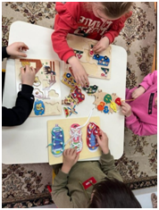
«Шнуровка»

Slide 13
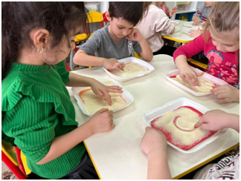
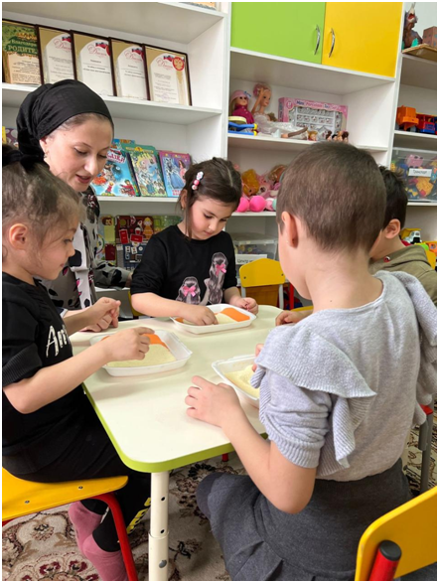
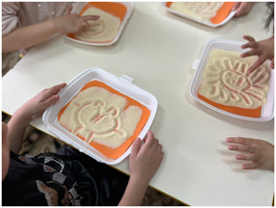
Нетрадиционная техника рисования-
рисование манной крупой

Slide 14
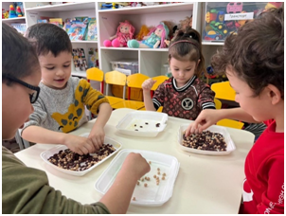
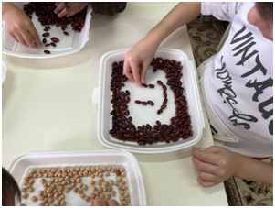
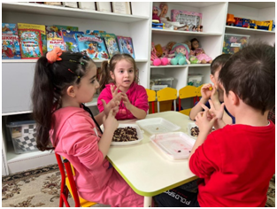
«Помоги Золушке»

Slide 15
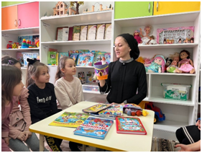
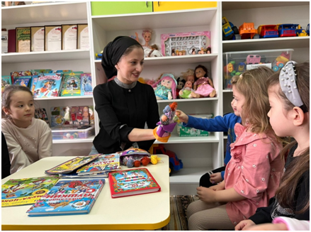
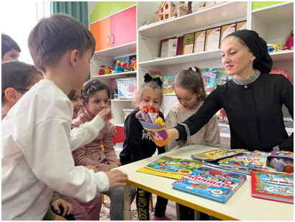
«Пальчиковый театр»

Slide 16
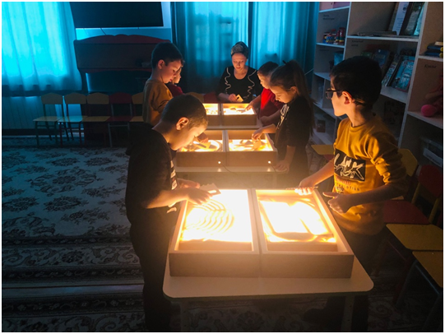
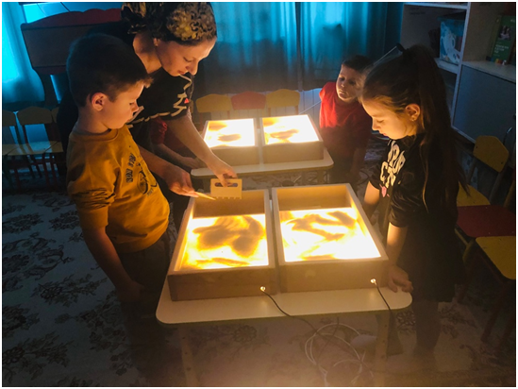
«Рисование песком
на световом планшете»

Slide 17
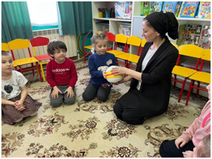
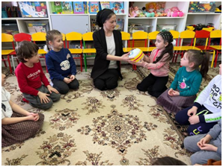
«Назови ласково»

Slide 18
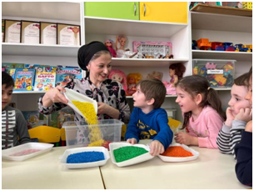
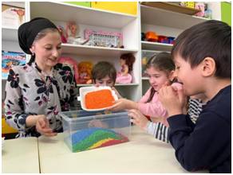
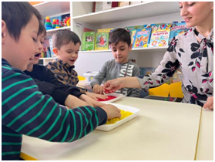
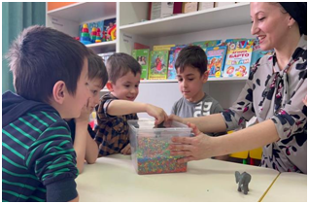
«Сухой бассейн»

Slide 19
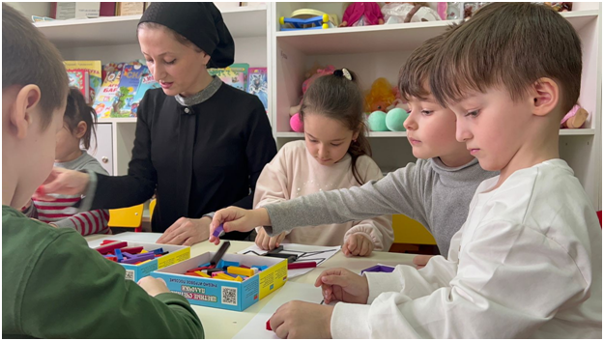
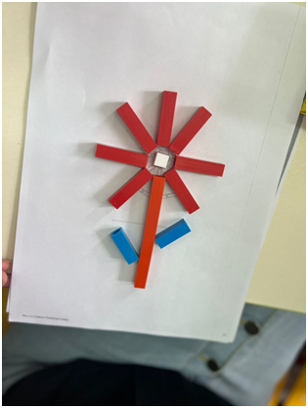
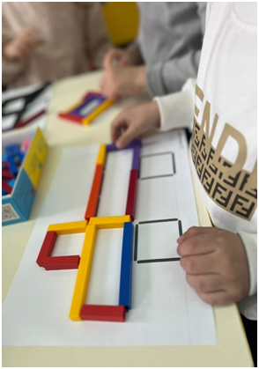
«Палочки Кюизенера»

Slide 20
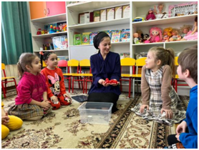
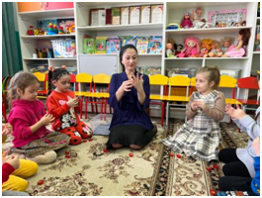
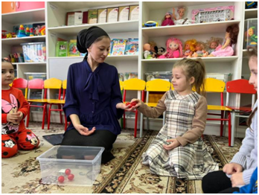
Массажные шарики
« Су- Джок»

Slide 21
Пути реализации и формы работы
Работа с родителями
Анкетирование родителей по пальчиковой гимнастике.Анализ анкетирования.
Консультация для родителей «Игры на развитие мелкой моторики рук»
Выставка для родителей дидактических игр и пособий по развитию мелкой моторики рук детей

Slide 22
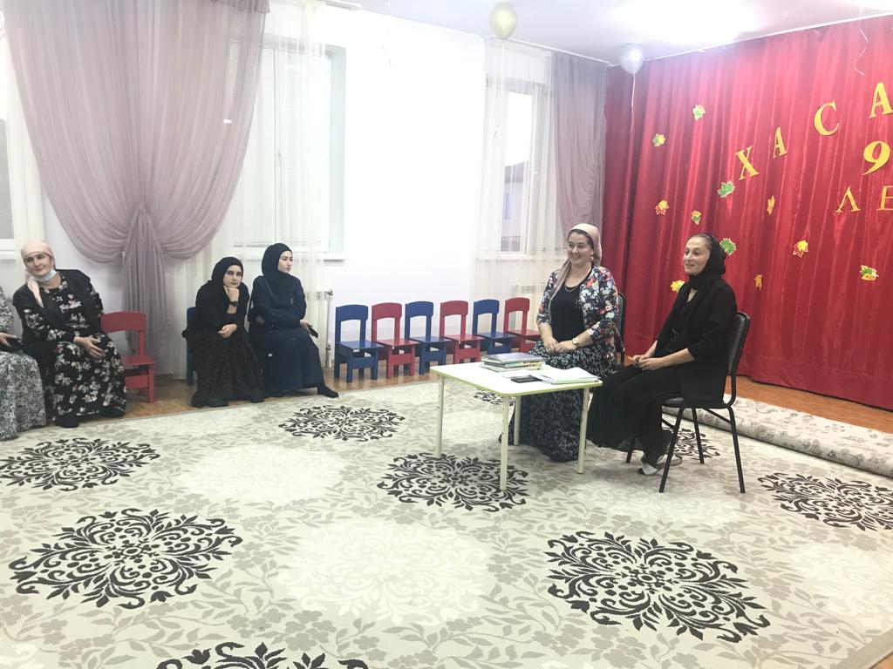
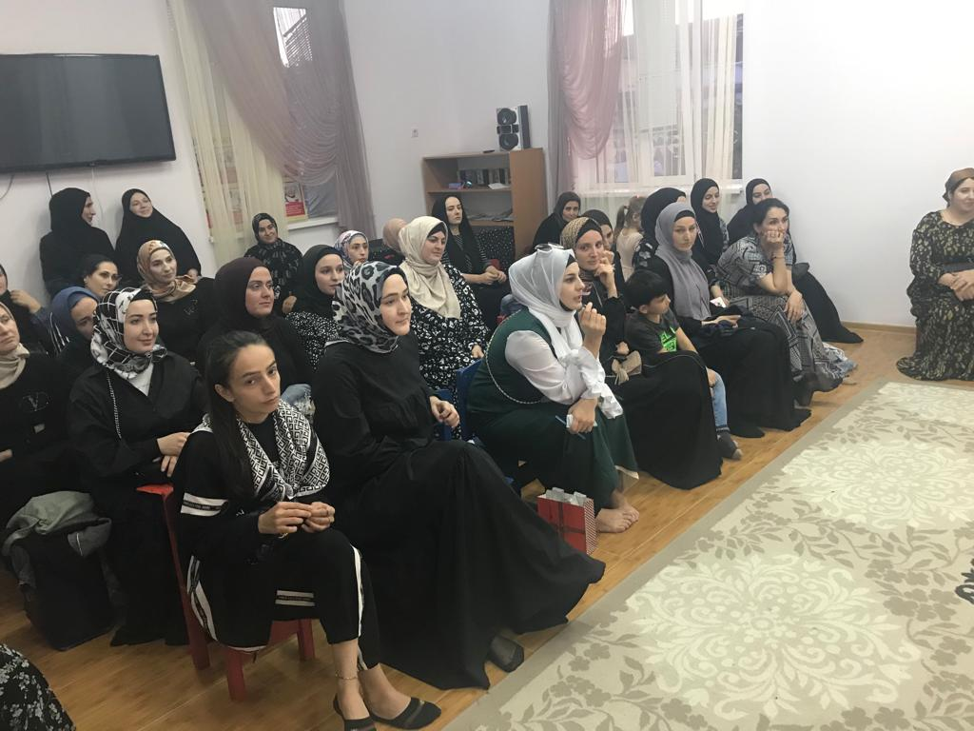
Родительское собрание
на тему:
«Игры и упражнения
на развитие
мелкой моторики рук»

Slide 23
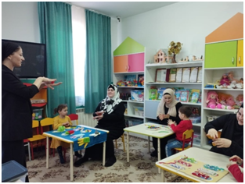
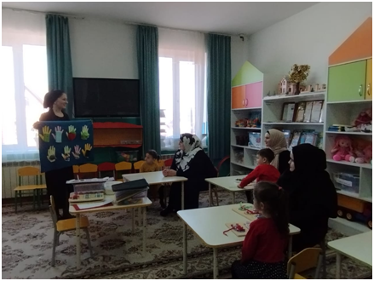
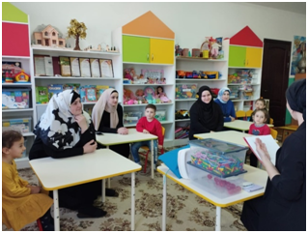
Мастер-класс с родителями на тему:
«Развитие мелкой моторики рук у детей дошкольного возраста»

Slide 24



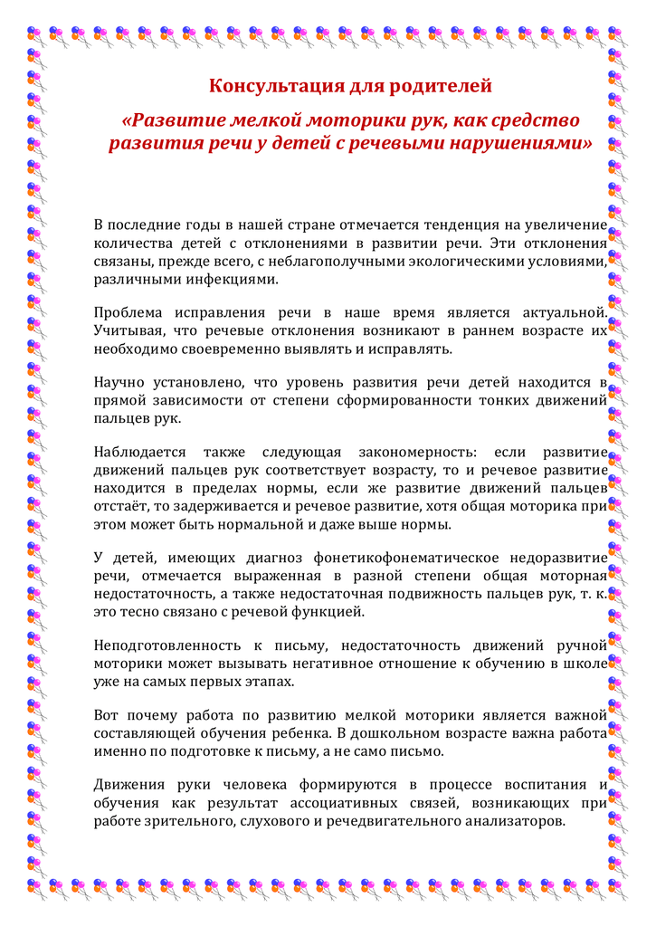
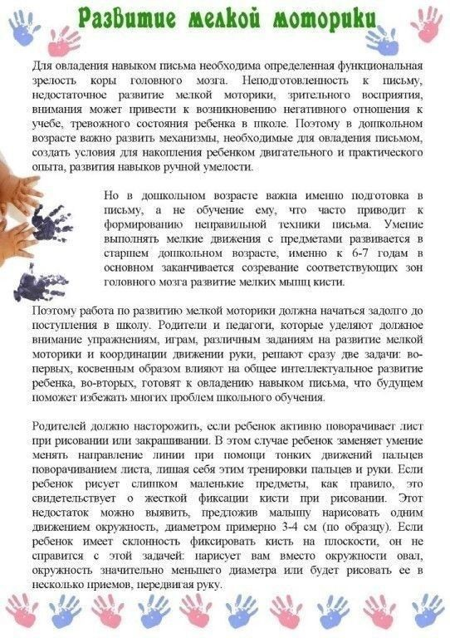
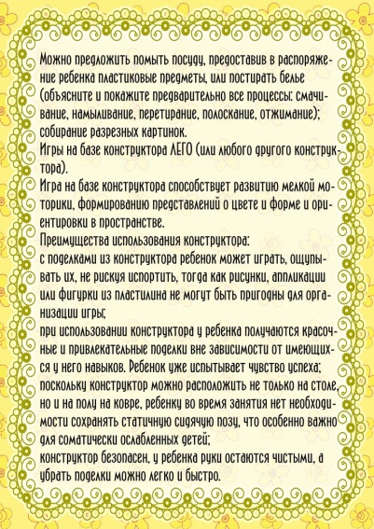
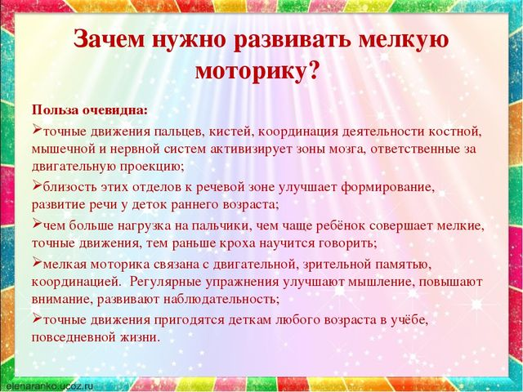
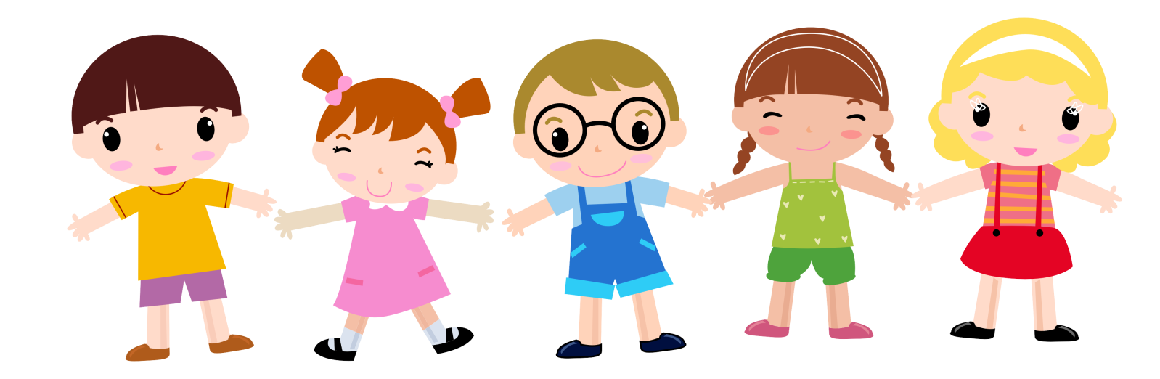
Работа с родителями

Slide 25
Итог проделанной работы
Игровая деятельность повышает настроение,
развивает воображение и фантазию,
совместные игры со сверстниками
побуждают чувство коллективизма.
Уделяя достаточно внимания играм и упражнениям на
развитие мелкой моторики и
координации движений рук через
дидактические игры решаются сразу две задачи:
1 Косвенным образом осуществляем интеллектуальное
развитие ребёнка
2 Готовим к овладению навыком письма, что в будущем
поможет избежать многих проблем школьного обучения.

Slide 26
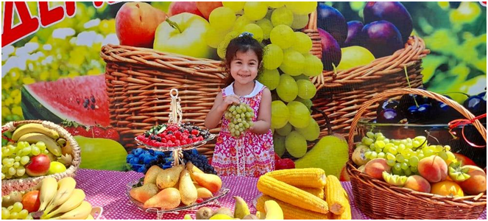
Мы не всегда одеты от Версаче,
И не всегда нас возит Мерседес,
Но мы решаем важные задачи,
Без нас не мыслим общества прогресс,
И речь такую, я друзья , трактуя,
Скажу вам всем, коллеги, не тая.
Нам не нужна профессия другая.
Горжусь я тем, что воспитатель я!

Slide 27
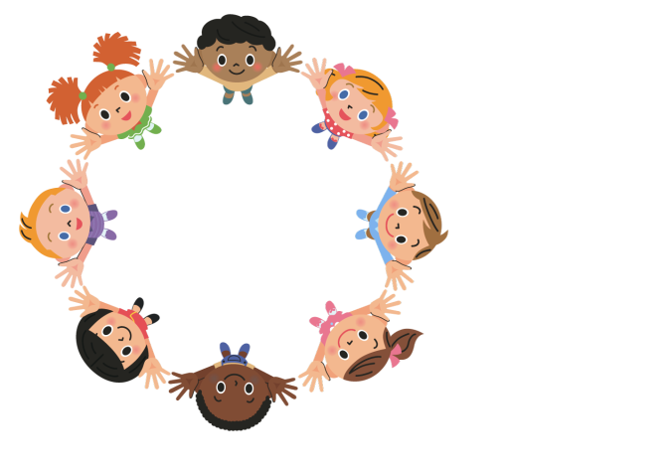
Спасибо за внимание!

